Slide 1
CONTRATOS DE CLIENTES
Orlando Sedamano Cornejo
Marco Bustinza
Néstor Robles Cacha
Gabriela Rojas Munive
Paola Rojas Chicoma
Augusto Suárez Gutiérrez

Slide 2
REFINAMIENTO DE LA ARQUITECTURA

Slide 3
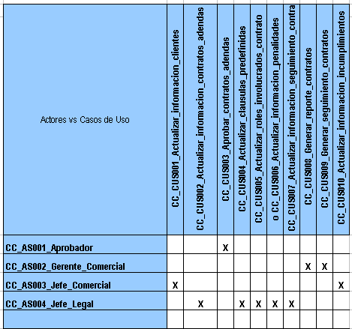
Diagrama de Casos de uso
Matriz de trazabilidad de Actores vs Casos de Uso

Slide 4
DIAGRAMA DE CASOS DE USO MAS SIGNIFICATIVOS

Slide 5
Diagrama de Casos de uso
Solicitud

Slide 6
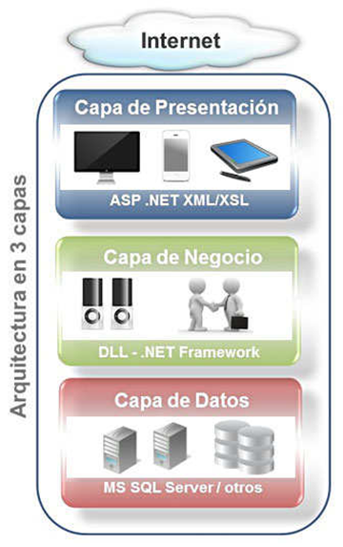
CAPAS DE LA ARQUITECTURA

Slide 7

Capa de Presentación
UI Components
La solución provee interfaces de usuario Webform mediante páginas ASP.NET en los que se incluye controles y otro tipo de tecnologías que permiten procesar y dar formato a los datos presentados a los usuarios, así como adquirir y validar los datos entrantes.
UI Process Components
Facilita la sincronización y organización de las interactuaciones con el usuario, utilizando componentes de proceso de usuario individuales. De este modo, el flujo del proceso y la lógica de administración de estado no se incluyen en el código de los elementos de la interfaz de usuario, por lo que varias interfaces podrán utilizar el mismo "motor" de inter-actuación básica.

Slide 8

Capa de Lógica de negocio
Business Components
Son los componentes que implementarán las reglas de negocio, realizando la lógica empresarial de la aplicación.
Business Entities
Se utilizan para representar las entidades empresariales del mundo real en la aplicación, definiendo sus características.

Slide 9

Capa de datos
Data Access Components
Centraliza la funcionalidad de acceso a los datos y hace que sea más fácil de configurar y mantener.
Data Helpers/Utilities
Será el encargado de realizar y administrar la conexión con la Base de Datos, ejecutando acciones sobre la misma como consultas y modificaciones. Esta clase deberá ser abstracta, porque no debe ser instanciada de forma directa, así los Data Access Components serán quienes expongan la funcionalidad con la base de datos específica, exponiendo únicamente los métodos que le concierne a los componentes que los consuman.

Slide 10
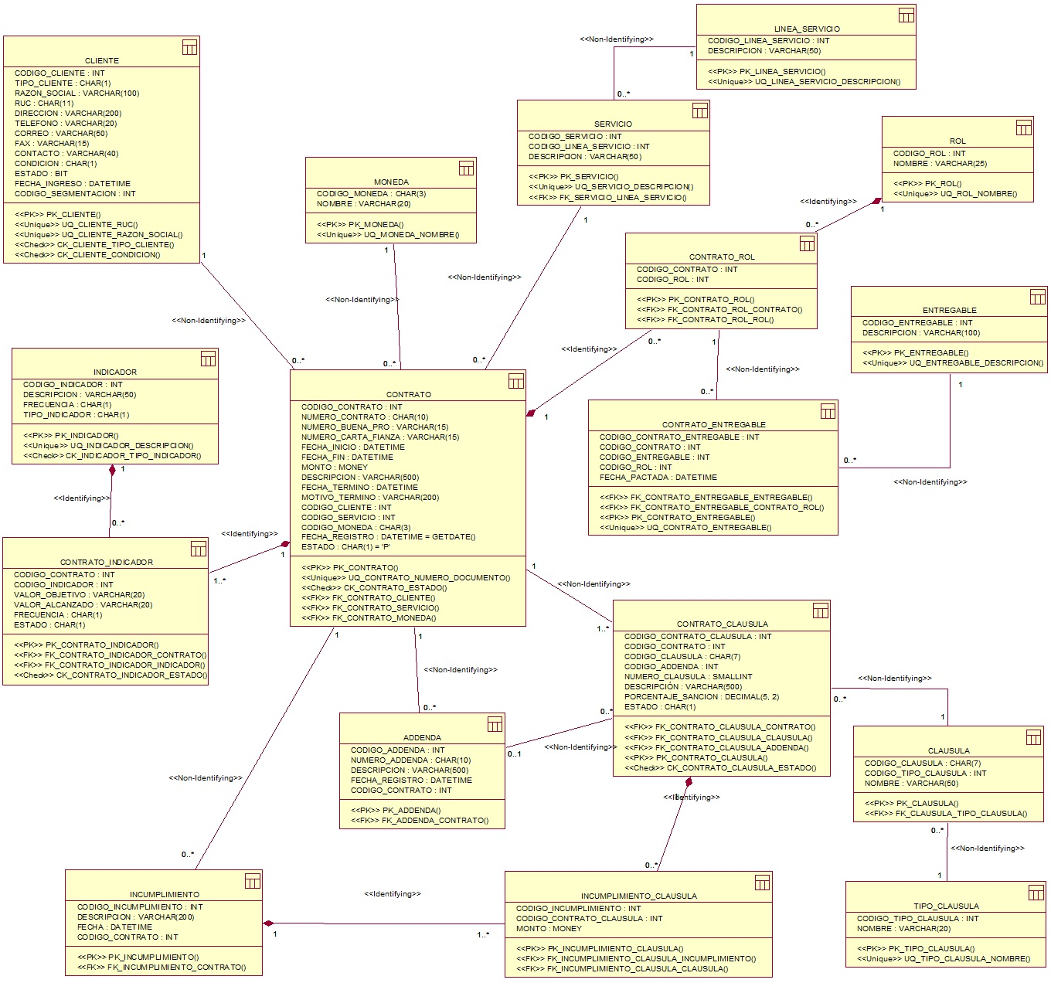
Modelo de datos

Slide 11
PATRONES DE DISEÑO

Slide 12
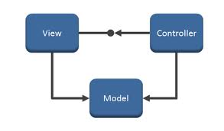
MVC

Slide 13
Patrones de diseño
Dividir la lógica de negocio del diseño, haciendo tu proyecto más escalable.
Facilita el uso de URL amigables, importantes para el SEO (Posicionamiento web).
Muchos frameworks MVC ya incluyen librerías de Javascript como Jquery, lo que te facilitará validar formularios.
Abstracción de datos, como lo hace Ruby on Rails o con frameworks como Hibernate para Java o NHibernate para ASP .NET MVC, facilitando la realización de consultas a la base de datos.
En el caso de proyectos donde hay varios desarrolladores, el seguir métodos comunes de programación, hace que el código sea más entendible entre estos, pudiendo uno continuar el trabajo de otro. En estos casos es conveniente utilizar herramientas de control de versiones como Subversion.
Un Framework MVC te ayuda a controlar los recursos del servidor, evitando Bugs que puedan repercutir en el rendimiento, por ejemplo, muchas veces olvidamos cerrar conexiones a la base de datos, sobrecargando el servidor.

Slide 14
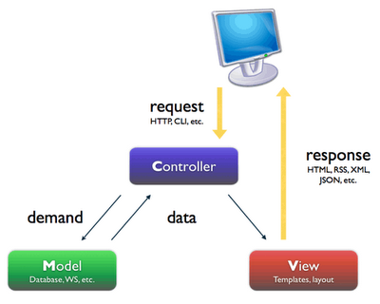
Diagrama de Patrones

Slide 15
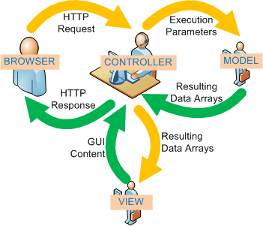
Diagrama de Patrones

Slide 16
Conclusiones
La división en capas facilita el trabajo en equipo pues permite el avance en paralelo en las distintas capas.
La división en capas facilita la creación de pruebas unitarias para los componentes de cada capa de forma independiente.
La división en capas facilita la reutilización de componentes.
El software será mucho más mantenible, puesto que al estar separados los componentes y bien estructurados simplificará las tareas de mantenimiento.
El software podrá ser escalable.

Slide 17
CONTRATOS DE CLIENTES
Orlando Sedamano Cornejo
Marco Bustinza
Néstor Robles Cacha
Gabriela Rojas Munive
Paola Rojas Chicoma
Augusto Suárez Gutiérrez
GRACIAS !!!

